Slide 1
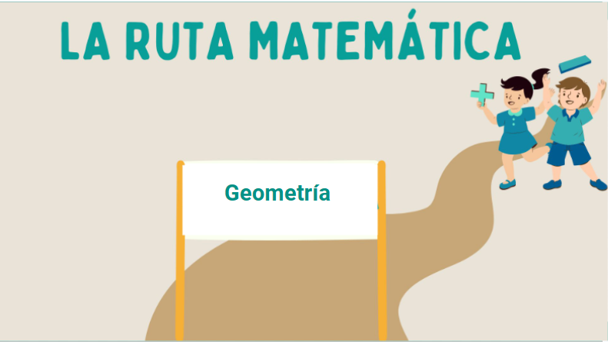


LA RUTA MATEMÁTICA
GEOMETRÍA 2D
(agregar dibujos)

Slide 2
IMPORTANTE: Información sólo para tutor/a
PLANIFICACIÓN TUTORÍA
Propósito: Fomentar en los estudiantes la habilidad de aplicar reflexiones y rotaciones a figuras 2D,
comprendiendo su impacto visual y práctico.
Objetivos de la Clase
1. Reflejar figuras 2D.
2. Rotar figuras 2D.
Conceptos Clave
1. Reflexión.
2. Rotación.
3. Centro y ángulo de rotación.

Slide 3
IMPORTANTE: Información sólo para tutor/a
PLANIFICACIÓN TUTORÍA
Consejos para realizar la sesión
Cuando concluyan sobre lo que es una reflexión, debe quedarle muy claras las dos características de esta (igual distancia y perpendicularidad al eje de simetría).
Es común que los estudiantes confundan la traslación con la reflexión, pensando que la figura solo debe traspasar el eje de simetría. Por ello, si tu estudiante presenta dificultades, vuelvan a las imágenes de ejemplo de la diapositiva 5 para demostrar aquello.
Al cerrar la sesión con la rotación, el estudiante debe ser capaz de entender por qué se necesita un centro de rotación y un ángulo con el que girar la figura.
Un error respecto a la rotación es que los estudiantes no logran identificar el ángulo con que deben hacerlo. Si es el caso de tu estudiante, repasen lo aprendido a la hora de estudiar la construcción de ángulos y utiliza esta actividad [bit.ly/3XPHUF7] para hacer más ejercicios.

Slide 4
IMPORTANTE: Información sólo para tutor/a
PLANIFICACIÓN TUTORÍA
Para Complementar
Si a tu estudiante le costó más identificar las reflexiones, pídele que le saque fotos a tres objetos que encuentre en su hogar donde se vea esta transformación. Si fueron las rotaciones, que haga lo mismo pero para esta transformación. Tu comprométete con el contrario de lo que le pidas.
Preguntas de Cierre
1. ¿Qué debes hacer para reflejar una figura?
2. ¿Cómo se diferencia la reflexión de la traslación?
3. ¿Qué elementos son necesarios para rotar una figura?
4. ¿Qué pasos debes llevar a cabo para rotar una figura?

Slide 5
SESIÓN 7

Slide 6
Qué evalúa el MINEDUC (información para TUTOR/A)
OA17 4to
Demostrar que comprenden una línea de simetría: identificando figuras simétricas 2D; creando figuras simétricas 2D; dibujando una o más líneas de simetría en figuras 2D; usando software geométrico.
OA18 4to
Trasladar, rotar y reflejar figuras 2D.
OA18 5to
Demostrar que comprenden el concepto de congruencia, usando la traslación, la reflexión y la rotación en cuadrículas y mediante software geométrico.

Slide 7
✨Objetivos de hoy✨
Reflejar figuras 2D.
Rotar figuras 2D.

Slide 8

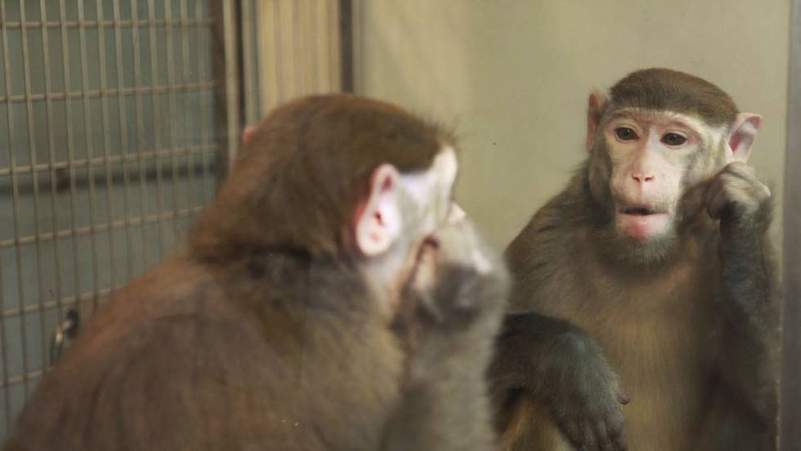
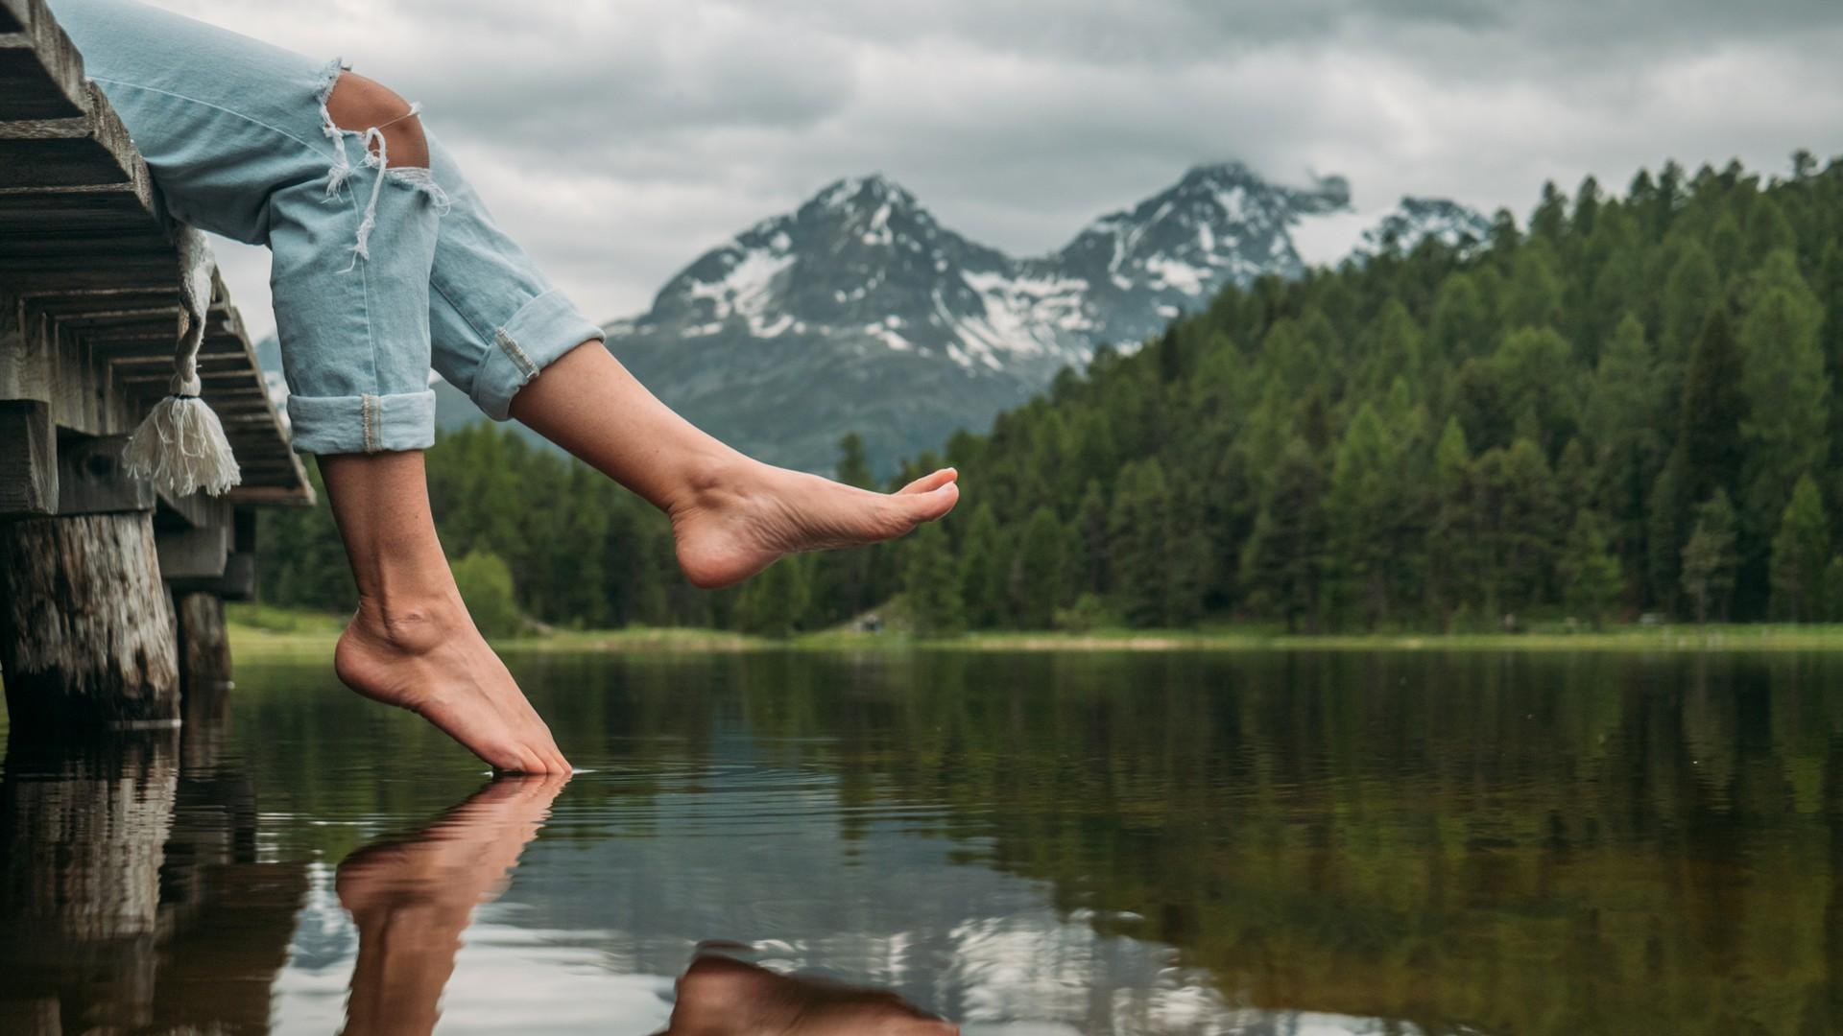
¿Has visto tu reflejo?
No solo tú, sino que en todos los ámbitos de la vida
Notes:
NOTAS PARA TUTOR:
En esta diapo busca reflexionar con tu pilo de situaciones cotidianas para introducir el tema de clase. Las fotos son para iniciar la conversación.
https://imagenes.elpais.com/resizer/qlPSMP_3kJN1XtCGeQ9Cf8TLD2Q=/1960x1103/ep01.epimg.net/elpais/imagenes/2017/02/13/ciencia/1486985744_400157_1487057178_noticia_fotograma.jpg
https://img2.rtve.es/imagenes/mapi-reflejamos-agua/1664175839842.jpg
https://img.freepik.com/fotos-premium/camello-desierto-reflejo-cielo_889227-20765.jpg

Slide 9
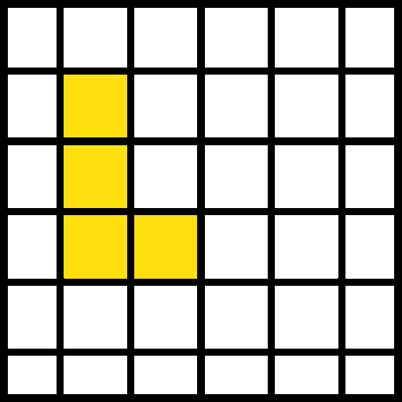
¿Qué es entonces una Reflexión?
Recordemos la figura de la sesión pasada
Una reflexión viene dada por un eje de simetría
Lleva cada punto de la figura a una nueva posición
De tal modo que la
distancia de ambos puntos es la misma
respecto al eje de simetría
¿Cuántos espacios en blanco hay entre cada punto pintado?
1
1
2
2
3
4
4
3
Notes:
NOTAS PARA TUTOR:
Es importante dejar espacio para que el pupilo pregunte y vaya entendiendo cada paso del procedimiento para entender qué es una reflexión.

Slide 10
¿Qué es entonces una Reflexión?
Recordemos la figura de la sesión pasada
1
1
¿Te fijaste de cómo interseca la recta que une los puntos con el eje de simetría?
2
2
3
4
4
3
¡Son perpendiculares!
Notes:
NOTAS PARA TUTOR:
Deja que el pupilo identifique las dos características primero.

Slide 11
Reflexión
Por lo tanto, ¿qué caracteriza a una reflexión?
1° La distancia respecto al eje de simetría es la misma
1
1
2
2
3
4
4
3
2° La recta que une los puntos es perpendicular al eje de simetría
Notes:
NOTAS PARA TUTOR:
Ante cada pregunta, discutan qué ven en la figura.

Slide 12
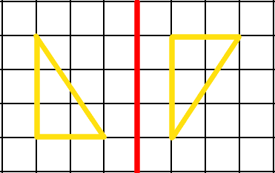
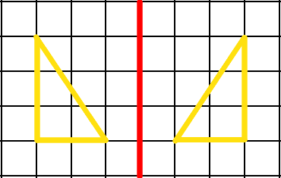
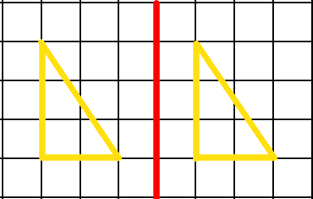
¿Cuál es una reflexión?
Indica qué característica no cumple
Notes:
NOTAS PARA TUTOR:
Dale el espacio para que a cada figura pueda indicar el error (la de al medio es la correcta).

Slide 13
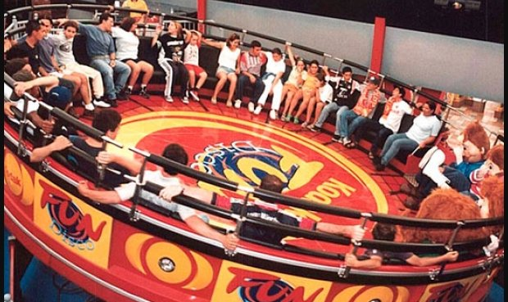
Rotar
¿Te has subido a uno de estos?
Notes:
NOTAS PARA TUTOR:
Hablen de qué es el Tagadá.

Slide 14
Rotar
Mirémoslo de arriba
Todo gira respecto a un mismo punto
Notes:
NOTAS PARA TUTOR:
Enfatiza sobre el punto central de la figura.

Slide 15
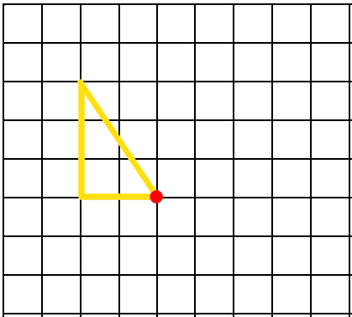
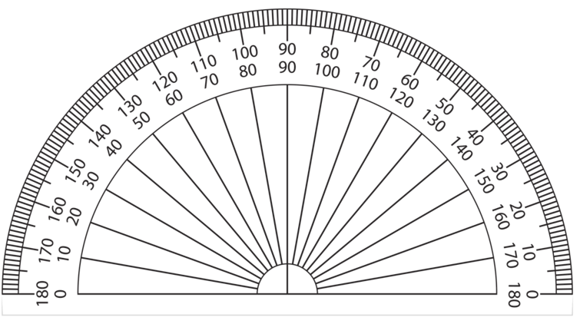
Rotación en figuras 2D
Rotemos el triángulo respecto al punto O en 90°
1° Debemos tomar cada punto de la figura y girarlo 90°
¿Cómo nos aseguramos de tener 90°?
O
Comencemos con el punto A de la figura
Notes:
NOTAS PARA TUTOR:
Da el espacio para que recuerde el transportador

Slide 16
Rotación en figuras 2D
Rotemos el triángulo respecto al punto O en 90°
1° Debemos tomar cada punto de la figura y girarlo 90°
A
2° A cada punto resultante le pondremos un A’
B’
A’
El procedimiento se repite para todos los puntos
B
O
Notes:
NOTAS PARA TUTOR:
Da el espacio para que recuerde el transportador

Slide 17
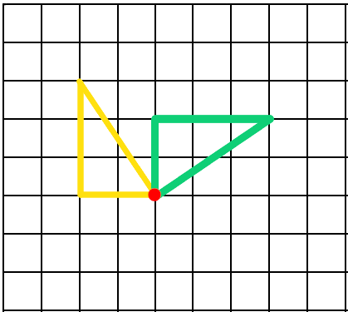
Rotación en figuras 2D
3° Unimos los puntos y ¡Listo!
A
B’
A’
B
O

Slide 18
Características rotaciones
¿Qué podemos decir de ellas?
A
B’
A’
1° Se hace respecto a un cierto punto
(centro o punto de rotación)
B
O
2° Se hace según un cierto ángulo
Notes:
NOTAS PARA TUTOR:
Da el espacio para que el pupilo responda las características

Slide 19
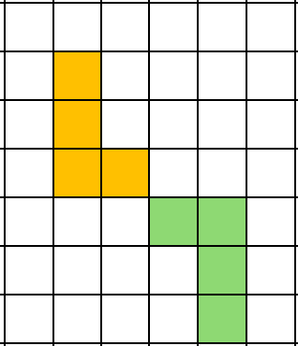
Rotación en figuras 2D
¿Por cuánto se giró la figura X para obtener la figura Y?
X
O
Y
Notes:
NOTAS PARA TUTOR:
Darle el espacio para la respuesta.

Slide 20

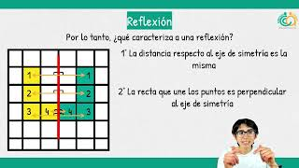
¡Resumen de hoy!

Slide 21
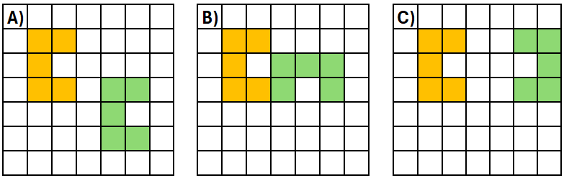

¡Ahora es tu turno!
Indica el movimiento que se realizó en cada figura
RESPONDER ACÁ:
https://forms.gle/bviCh2iJznKt4zEy8

Slide 22
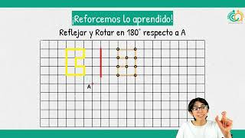
¡Reforcemos lo aprendido!

